Slide 1
Role PLDD v péči o dítě
MUDr. Zdeňka Růžičková
Dětské zdravotní středisko, s. r. o.
Karlovy Vary – Doubí

Slide 2
Jaká je role PLDD v péči o dítě?
KLÍČOVÁ!

Slide 3
Jaká je role PLDD v péči o dítě?
Hlavní koordinátor zdravotní péče o dítě ve zdraví a nemoci
Znalost RA, OA, SA
Znalost antropometrických údajů a frekvence onemocnění
Rádce pro celou rodinu

Slide 4
Role edukativní
Sledování růstu, hmotnosti, TK, P a klinického stavu
Výživa, stravovací návyky, pohybová aktivita
Psychomotorický vývoj
Sledování vývoje řeči
Očkování

Slide 5
Celoživotní vzdělávání
Nové poznatky a znalosti v diagnostice a terapii
Rychlotesty – CRP, glykémie, StrepTest…
Diagnostika vzácných onemocnění – kapka suché krve

Slide 6
Pokora
Nepřeceňovat se
Empatie a naslouchání
Nepřeceňovat výsledky rychlotestů
Mezioborová spolupráce

Slide 7
Terapie
Klasická - farmakoterapie
Alternativní (homeopatie, fyziologická regulační medicína, fytoterapie, fototerapie, balneoterapie, reflexní terapie, fyzikální terapie (obklady, zábaly,…).
Kombinovaná
Aktivní spolupráce

Slide 8
Kazuistika Vít, nar. 16. 8. 2022
LPS 15. 6. 2025
Febrilní stav 4. den, řidší stolice ráno, jinak bez obtíží, močí v normě
MÁLO ZLOBÍ!
Poslechově mírné oslabení vpravo bazálně

Slide 9
Kazuistika Vít, nar. 16. 8. 2022
CRP 170 mg/l
Hospitalizace
Dg: Lobární pneumonie vpravo
Th: Infúze, PNC, Clindamycin kabi, Dexamed

Slide 10
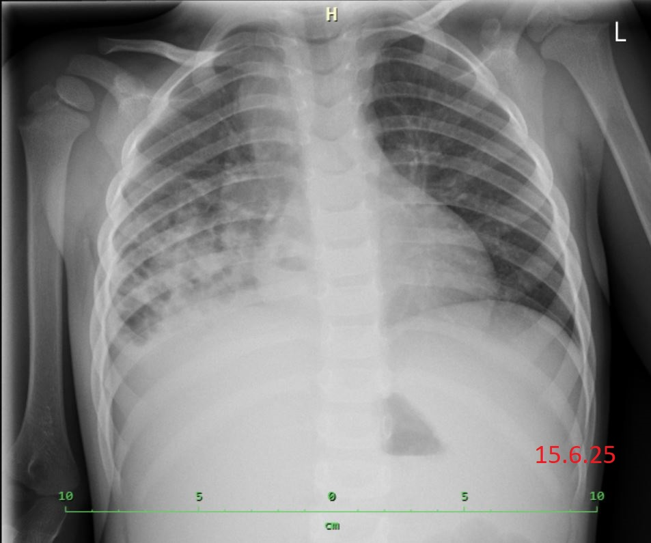
Kazuistika

Slide 11
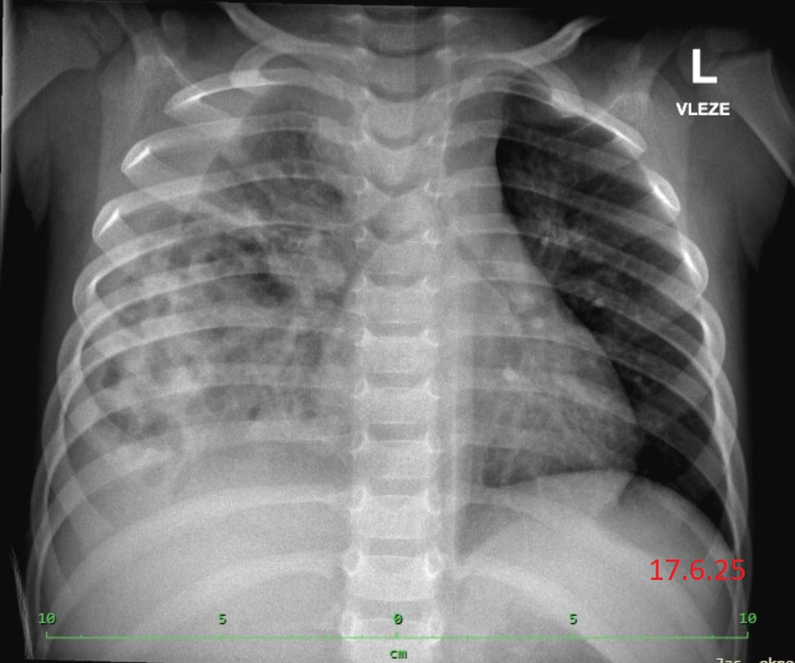
Kazuistika

Slide 12
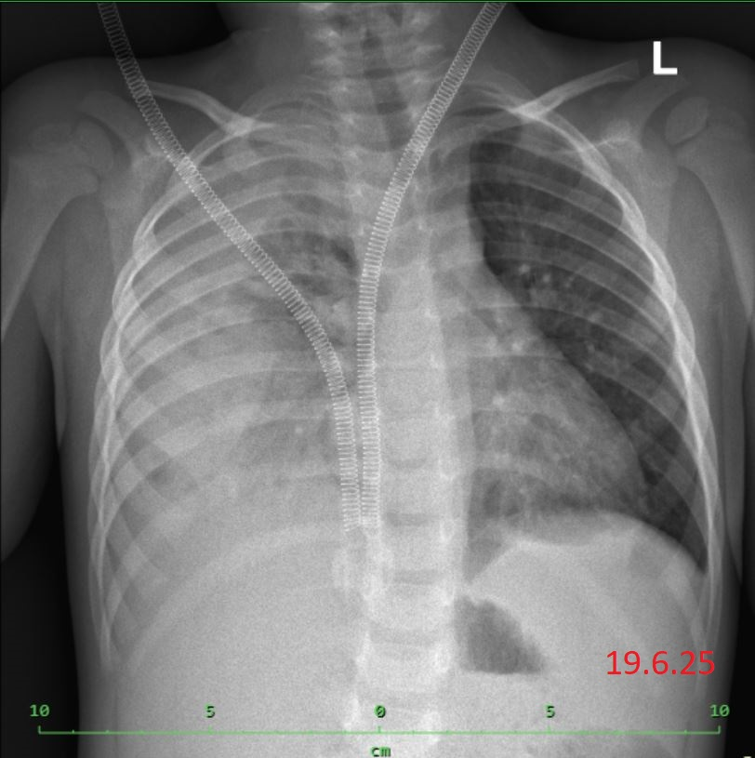
Kazuistika

Slide 13
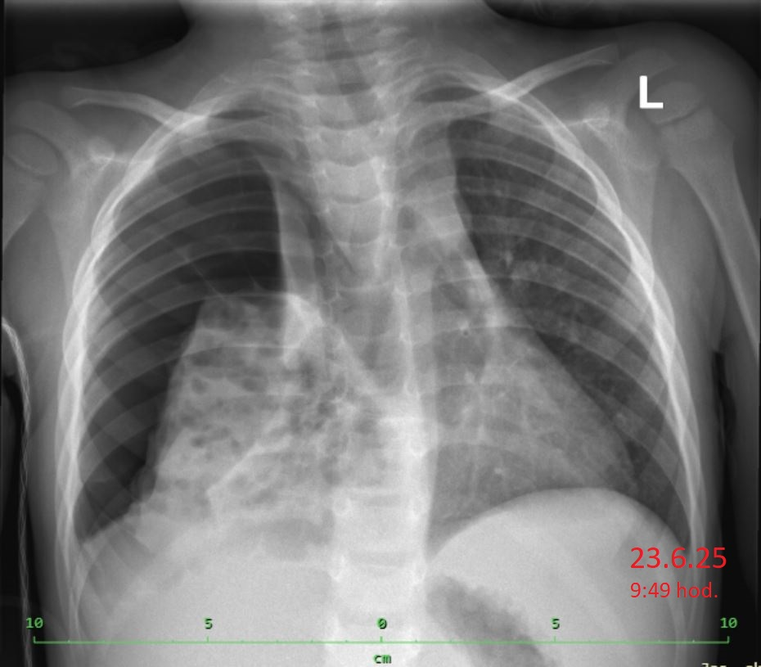
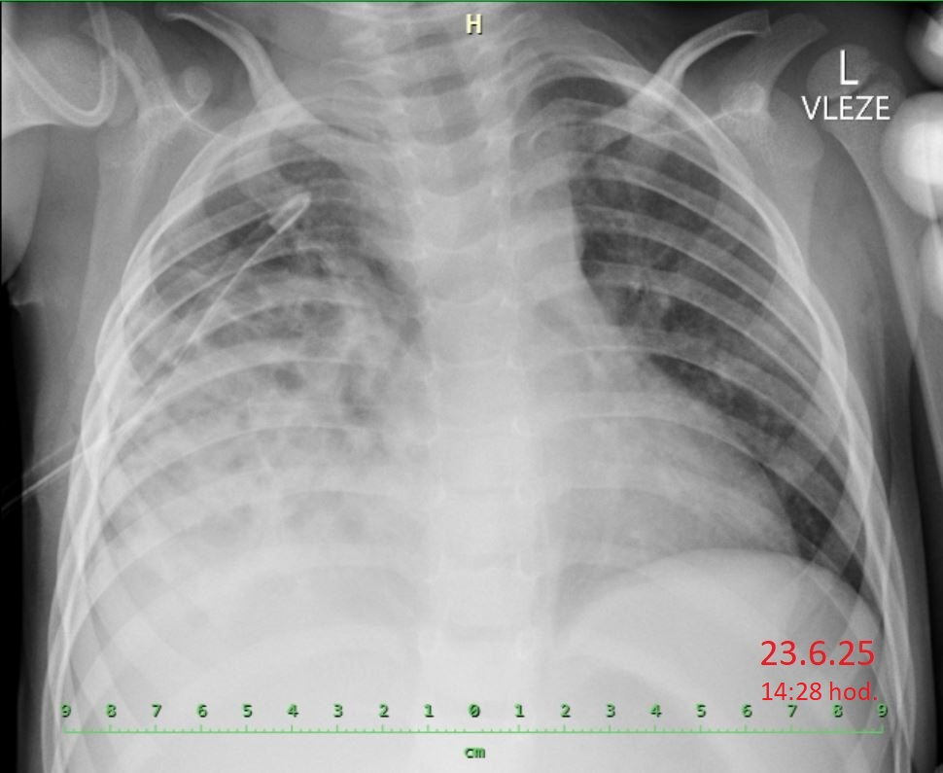

Slide 14
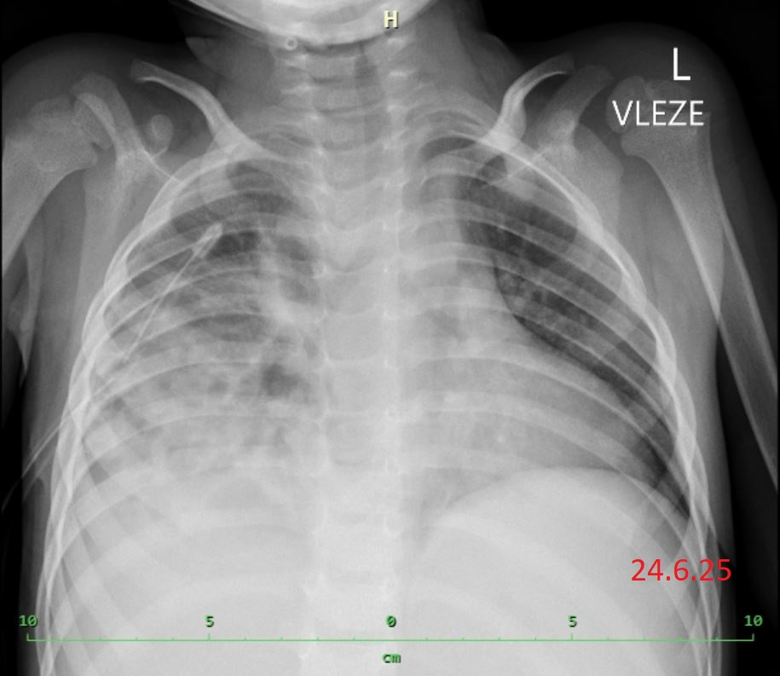
Kazuistika

Slide 15
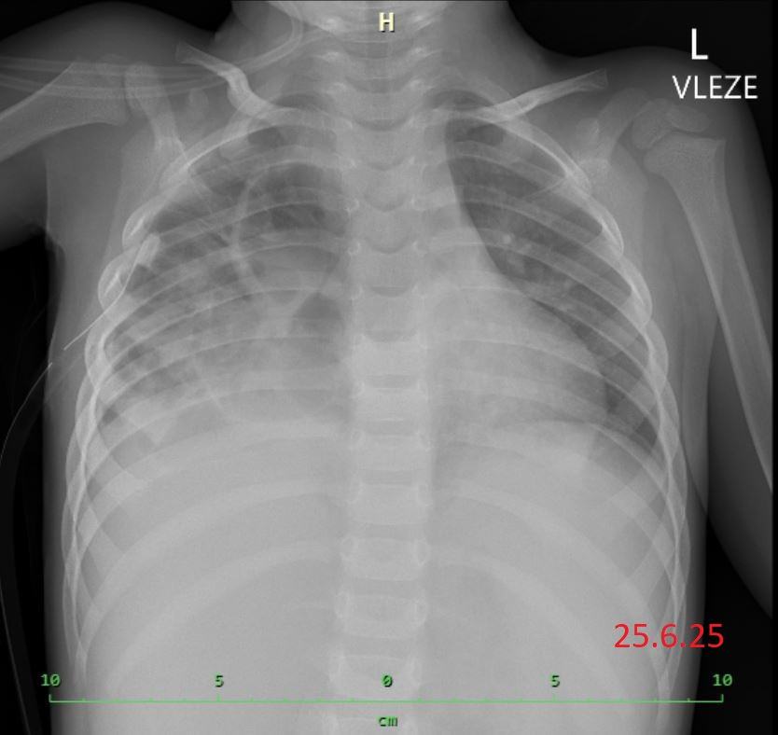
Kazuistika

Slide 16
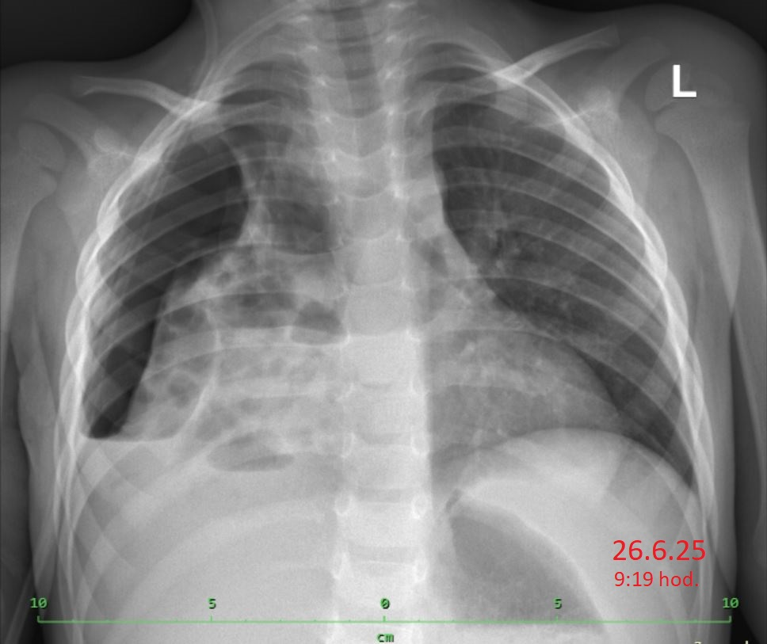
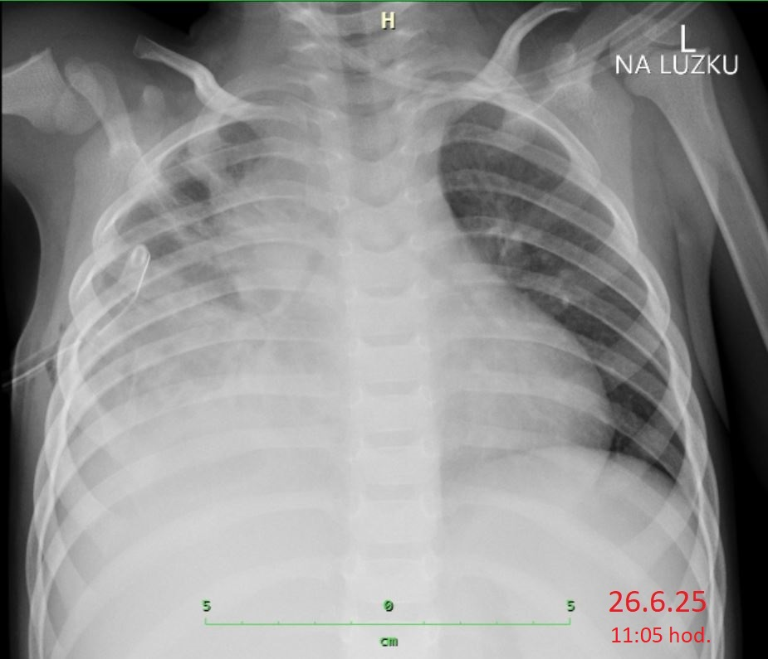

Slide 17
Kazuistika Vít, nar. 16. 8. 2022
Překlad
na Kliniku dětské chirurgie 2. LF UK a FN Motol
Hospitalizace 3. 7. 2025 – 15. 7. 2025
Operace 3. 7. 2025
Torakotomie vpravo, dolní plicní lobektomie
vpravo, hrudní drén
Th: Pooperační péče, monitorace funkcí, ATB,
Ventolin, Furosemid, Noradrenalin…

Slide 18
Kazuistika Vít, nar. 16. 8. 2022
18. 7. 2025
Domácí péče
Amoksiklav do 28. 7. 2025, Arnica Montana
RHB
Návrh na lázně – Lázně Kynžvart
Schváleno ZP 20. 8. 2025

Slide 19
Vzácná onemocnění
Nové poznatky a znalosti v diagnostice a terapii
Diagnostika vzácných onemocnění – kapka suché krve

Slide 20
Mukopolysacharidóza II. typu
Zjištěna metodou kapky suché krve
https://zena-in.cz/clanek/jednoduchy-test-odhali-vzacna-onemocneni-metoda-suche-kapky-krve-muze-pomoci-i-s-vasi-diagnozou#google_vignette
https://zena-in.cz/clanek/mukopolysacharidoza-smrtelne-onemocneni-ktere-lekari-detem-mnohdy-diagnostikuji-az-prilis-pozde

Slide 21
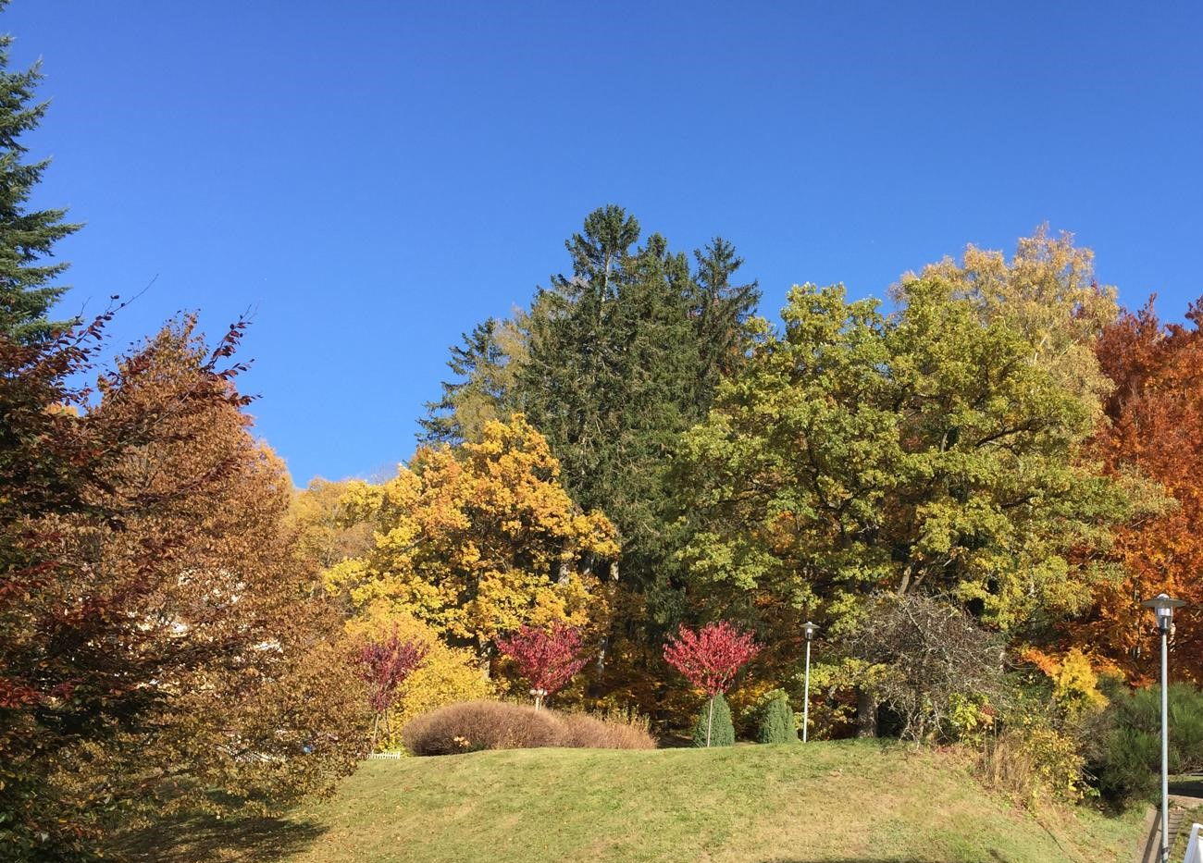


Mohla by to být mukopolysacharidóza? Přínos testování metodou suché krevní kapky při screeningu mukopolysacharidóz
XV. Setkání českých a slovenských dětských revmatologů, revmatologických sester a fyzioterapeutů
Marcel Schüller
Pediatrická klinika FN Brno a LF MU
Určeno pro odbornou veřejnost. MAT-CZ-2401049-1.0-11/2024

Slide 22
Mukopolysacharidózy (MPS)
dědičná metabolická onemocnění ze skupiny lyzosomálních střádavých nemocí, postihují děti i dospělé pacienty
chronická progresivní onemocnění s širokou variabilitou klinických příznaků
deficity specifických enzymů (lyzosomálních kyselých hydroláz odbourávajících glykosaminoglykany - GAG) → hromadění v tkáních
GAG (např. dermatansulfát, heparansulfát, keratansulfát) → důležitá složka extracelulární matrix → stavba pojivové tkáně
Dědičnost MPS: autozomálně recesivní, jen MPS II gonozomálně recesivní (chromozom X)

Slide 23
Typy mukopolysacharidóz
10 popsaných enzymů odbourávajících GAG → 7 různých typů MPS
MPS I: Hurler / Hurler-Scheie / Scheie syndrom
MPS II: Hunter syndrom
MPS III: Sanfilippo syndrom A–D
MPS IV: Morquio syndrom A, B
MPS VI: Maroteaux-Lamy
MPS VII: Sly syndrom
MPS IX: Natowicz syndrom
Reference: 1. EHLER, Edvard. Vzácná onemocnění. Olomouc: Solen, 2014.

Slide 24
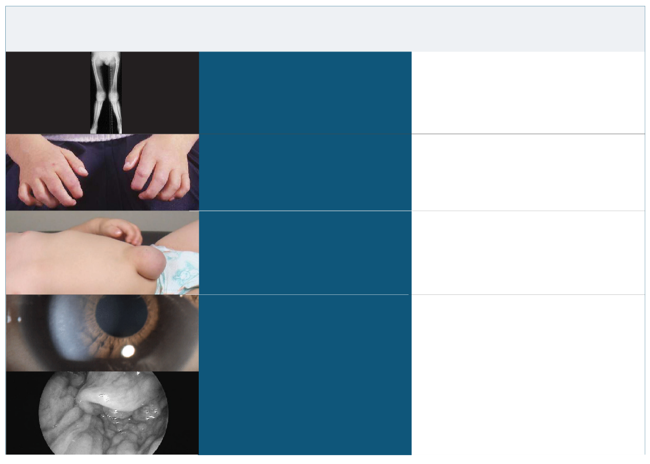
Klinické projevy mukopolysacharidóz
Klinické
zobrazení
Nejčastější příznaky
a symptomy^{1,2*}
Charakteristické rysy^{3,4}
Kostní změny- dysostosis multiplex
Ztuhlost/bolest kloubů
• Omezená flexe ramene
• Kontraktury bez zánětu
• Chůze na špičkách
Omezená funkce ruky
• Kloubní kontraktury
• Drápovitá ruka
• Syndrom karpálního tunelu
• Opakované hernie, zejména u dětí starších 2,5 roku⁴
Kraniofaciální dysmorfie
Hepatosplenomegalie
Neurologické postižení
Opoždění psychomotorického vývoje
Poruchy růstu
Kardiologické a plicní postižení
…..
Opakované hernie
Oční změny
• Zákal rohovky (bilaterální)
• Fotofobie
• Opakované záněty středního
ucha, sinusitida
•Adenoidektomie/tonzilekto-mie u dětí do 5 let⁴
ORL problematika
Reference. : 1.Cimaz R, Vijay S, Haase C, et al. Clin Exp Rheumatol. 2006;24(2):196-202; 2.Pastores GM, Arn P, Beck M, et al. Mol Genet Metab. 2007;91(1):37-47. ; 3. Neufeld EF, Muenzer J. In: Valle DL, Antonarakis S, et al. The Online Metabolic and Molecular Bases of Inherited Disease. McGraw-Hill; 2014.; 4. Arn P, Wraith JE, Underhill L. J Pediatr. 2009;154(6):859-864.e3.

Slide 25
Léčba mukopolysacharidóz
Enzymová substituční terapie (ERT)
i.v. aplikace rekombinantního enzymu (1 x týdně)
Neproniká hematoencefalickou bariérou (HEB)
Transplantace hematopoetických kmenových buněk (HSCT)
Průnik HEB
Rizika
Kombinace ERT a HSCT
Symptomatická terapie
Chirurgická terapie (ortopedie, ORL, oční…)
Taylor M et al. Hematopoietic Stem Cell Transplantation for Mucopolysaccharidoses: Past, Present, and Future.
Biol Blood Marrow Transplant. 2019 Jul;25(7):e226-e246.

Slide 26
Testy používané v diagnostickém procesu MPS
Vyšetření GAG v moči¹
Hromadění GAG v lyzosomech může vést ke zvýšení GAG v moči
Může být kvalitativní nebo kvantitativní
Užitečná počáteční metoda skríningu
Test funkce enzymu^{1,2}
Měří aktivitu enzymu
Může potvrdit diagnózu MPS
Lze měřit v leukocytech, plazmě, séru, suché krevní kapce nebo kultivovaných fibroblastech
Genetické testování^{1,2}
Dokáže identifikovat patogenní varianty genu
Může potvrdit diagnózu MPS
Zkratky
GAG, glykosaminoglykan; MPS, mukopolysacharidóza.
Reference: : 1. Lehman TJA, Miller N, Norquist B, Underhill L, Keutzer J. Diagnosis of the mucopolysaccharidoses. Rheumatology (Oxford). 2011;50(suppl 5):v41-v48. 2. Muenzer J, Wraith JE, Clarke LA. International Consensus Panel on Management and Treatment of Mucopolysaccharidosis I. Mucopolysaccharidosis I: management and treatment guidelines. Pediatrics. 2009;123(1):19-29.

Slide 27
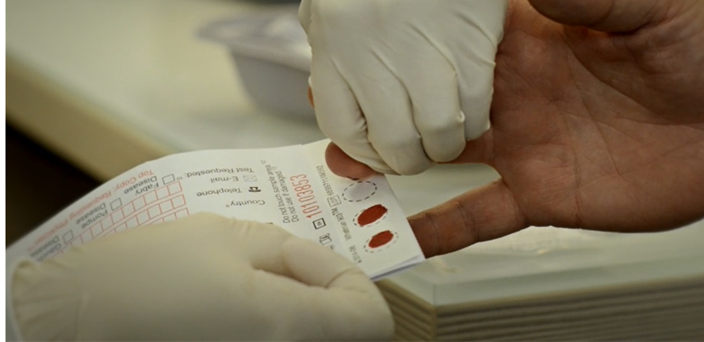
Screening MPS – metoda suché krevní kapky
Jednoduchý odběr
Jednoduchá logistika, bezplatné zpracování
Aktivita enzymů – MPS I, II, IIIB, IVA, VI, VII
Fotografie použitá se souhlasem Sanofi s.r.o.

Slide 28
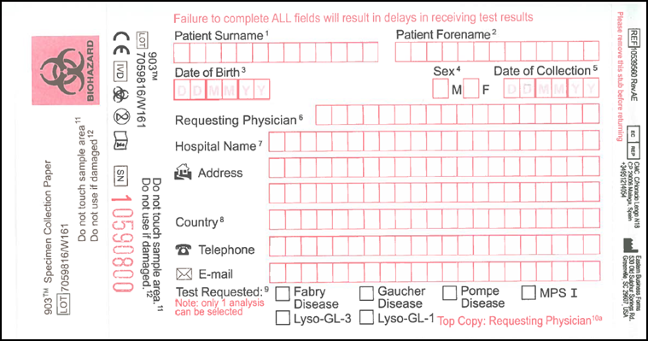
Screening MPS – metoda suché krevní kapky Jak na to?
Bezplatný balíček si můžete objednat na stránce www.spravnadiagnoza.cz
Součásti balíčku
Sběrná kartička
Návod
Informovaný souhlas s vyšetřením
Obálka se známkou k odeslání do FN Brno
Ve FN Brno zajistíme
Zadání pacienta do databáze a odeslání do laboratoře ve Vídni
Distribuci výsledku odesílajícímu lékaři

Slide 29
Proč provádět screening na mukopolysacharidózy?
MPS jsou heterogenní skupinou nemocí¹
Hrozí dlouhá doba od prvních projevů nemoci po stanovení správné diagnózy
MPS je progresívní nemoc→ ireverzibilní změny,^{2,3} zkrácení očekávané délky života
Existuje léčba³
čím dřívější léčba, tím lepší výsledky⁴
Muskuloskeletární manifestace se vyskytují u všech forem MPS¹
Pacienti s mírnou formou nemoci mohou být dlouhodobě vedeni pod nesprávnou diagnózou²
JIA – juvenilní idiopatická artritida
RA – revmatoidní artritida
Reference: : 1. Morishita K et al. Rheumatology 2011;50:v19–v25; 2. Michalík J et al. Mukopolysacharidóza. Společnost pro mukopolysacharidosu, 2010; 3. Muenzer J Rheumatology 2011;50:v4–v12; 4. Lehman TJA et al. Rheumatology 2011;50:v41–v48

Slide 30
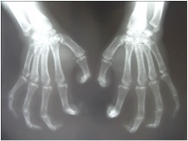
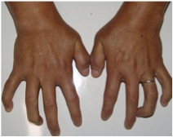
Screening MPS – výběr rizikové populace
Pacienti s bolestmi a kontrakturami kloubů bez konkomitantního zánětu¹
typicky polyartikulární kontraktury kloubů ruky – drápovitá ruka²
bez lokálních projevů zánětu (na kterémkoliv kloubu)²
bez systémových známek zánětu²
Se souhlasem Dr. Gabriela, zdroj SG MPS I visual gallery
Důležitost dětského revmatologa, ale i pediatra
Reference: : 1. Lehman TJA et al. Rheumatology 2011;50:v41–v48; 2. Morishita K et al. Rheumatology 2011;50:v19–v25

Slide 31
Kazuistika – chlapec *12/2017
RA
Otec: pollinosis, anomálie prstů
Matka: varixy, její matka: varixy, hypothyreóza, chronická otitis media, srd. šelest
OA
Ve 35. t.g. UZ bilat. hydronefróza, porod 40. t.g., 3720 g/52 cm, FT 54 hod, ost. PPA norm., nevýbavné OAE vlevo, kyčle norm., kojen, prospívá, chůze po 1. roce, řeč ve 3. roce
Nefrologie/urologie
2018 – 2020 cca 8 x akutní pyelonefritida, profylaxe atb., hospitalizace
2/18: VUR pasivní IV. st. vpravo, V. st. vlevo
6/18: uretrocystoskopie + Urodex
1/20 reimplantace močovodu dle Cohena, cirkumcize
Zkratky: VUR, vesikoureterální reflux;

Slide 32
Kazuistika – chlapec *12/2017
ORL
Od nástupu do školky 9/21 opakované IHCD, OMA, ojed. bronchitida
Od 12/21 facies adenoidea, AV, chronická sekretorická mediootitida, obraz glue ear, Tm B, obstrukce Eustachovy t., obturující cerumen, hypakuse
5/22 AT, 5/23 AT, ToT, paracentéza, 12/23 dop. ventilační trubičky
Ortopedie/chirurgie
8/22 PLDD: mírná semiflexe prstů rukou
9-10/22 ortopedie (FN Motol): flekční deformity, rtg naznačena klinodaktylie malíků, hypomobilita i ramen, loktů, zápěstí, doporučena neurologie (norm.) a genetika
2/23 hydrocoele testis vlevo, operace (FN Motol)
Zkratky: AV, adenoidní vegetace; AT, adenotomie; Tm, tympanometrie; ToT, tonsillotomie

Slide 33
Kazuistika – chlapec *12/2017
Genetika (FN Motol) 12/22 (5 let)
Semiflexe prstů rukou, klinodaktylie malíků, horší hrubá motorika (schody), facies adenoidea, nespecifické dysmorfické rysy (prominuje glabela, boltce lehce níže a lehce rotované dozadu, váha 21 kg, výška 115,5 cm, OH 53 cm
Normální karyotyp, doplněno vyš. CGH
Screening metodou suché kapky 11/23 (PLDD)
Susp. MPS typ II (Pompeho nemoc negat.)
KPDPM VFN 1/24
Moč, genetika MPS: c.253G>A, p.A85T v genu IDS
Potvrzení diagnózy MPS II, pravděpodobně non-neuronopatická forma
Zkratky: CGH, komparativní genová hybridizace; IDS, iduronát-2-sulfatáza

Slide 34
Kazuistika – chlapec *12/2017
KPDPM VFN 2/24
Kardiologie: prolaps mitrální chlopně s MI 1.st, AI 1. st. při zhrubělé dysplastické aortální chlopni
Rtg skeletu: zesílení klavikuly a dolních žeber, mírně hypoplastické epifýzy metakarpů, kostní věk 4 roky, hypoplastické epifýzy femurů, L2 s destrukcí předního rohu horní krycí ploténky se sklerotizací
UZ břicha: velikost jater a sleziny na horní hranici normy
Enzymoterapie 1 x týdně od jara 2024
Zkratky: MI, mitrální insuficience; AI, aortální insuficience

Slide 35
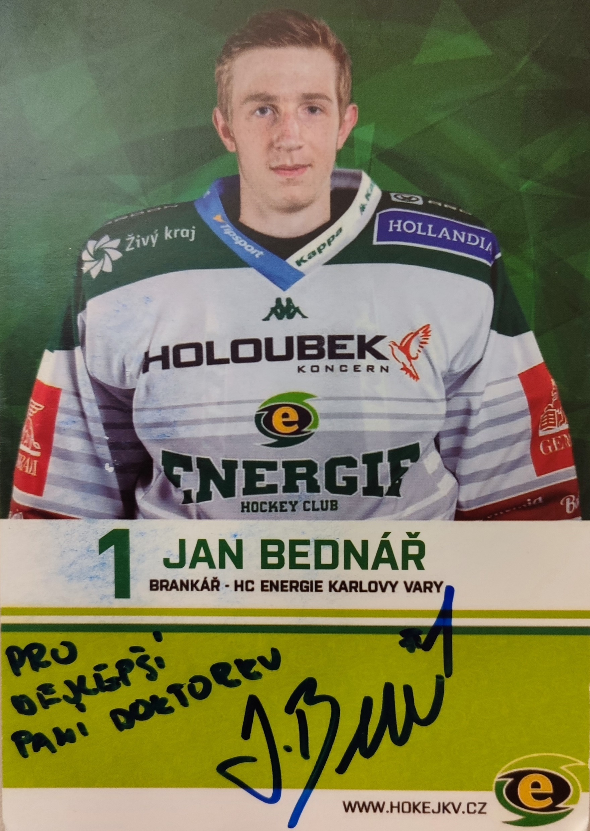
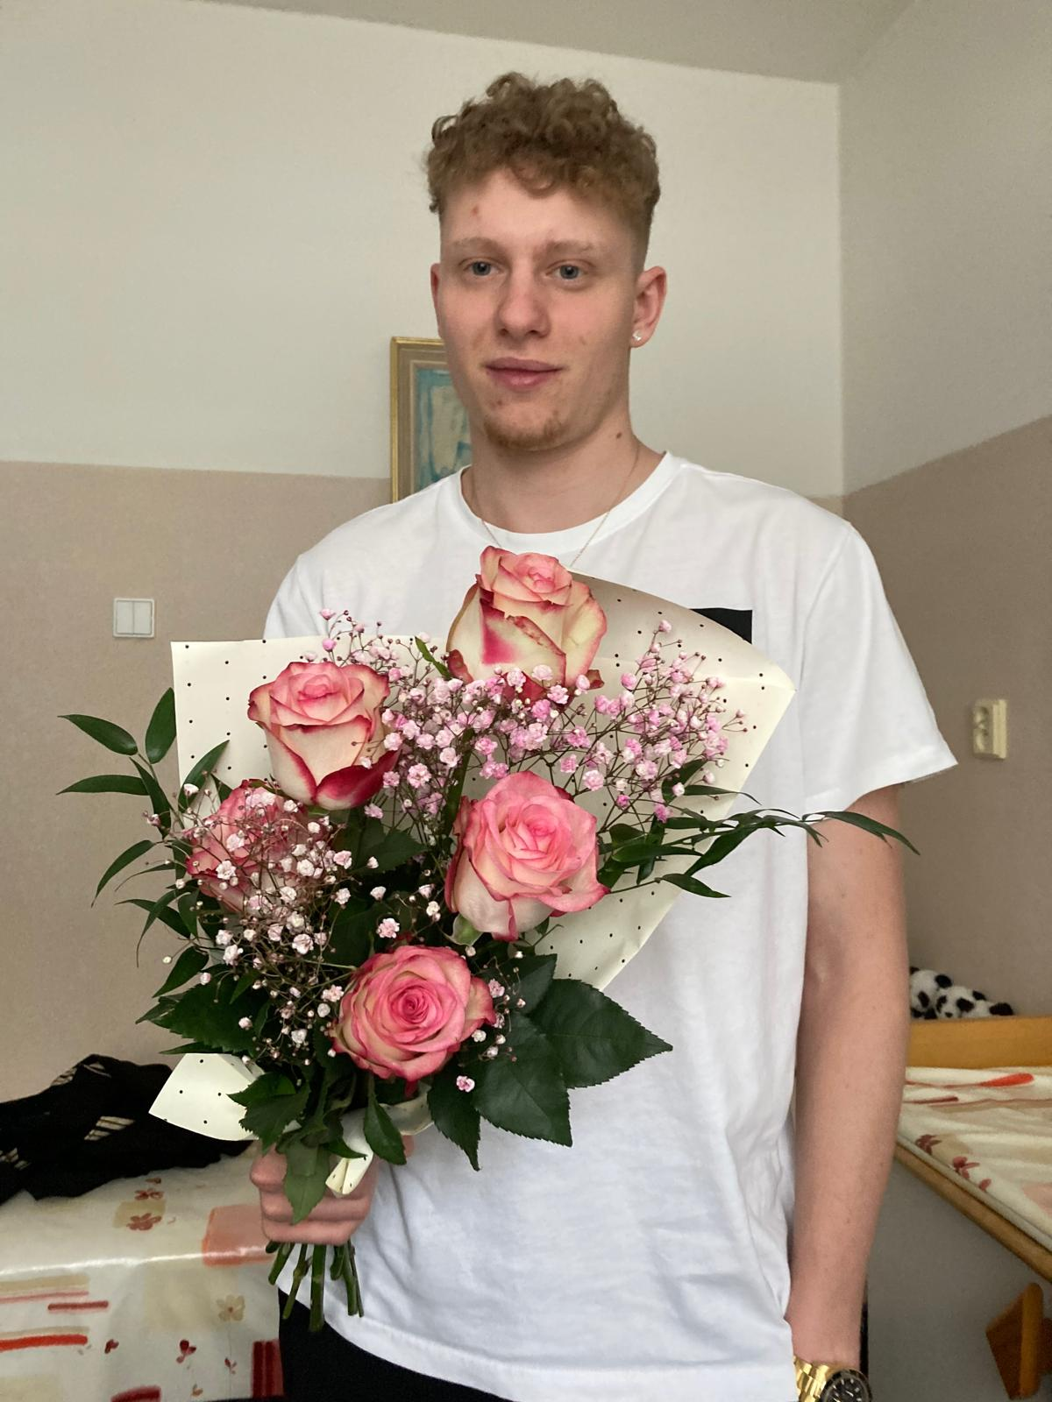
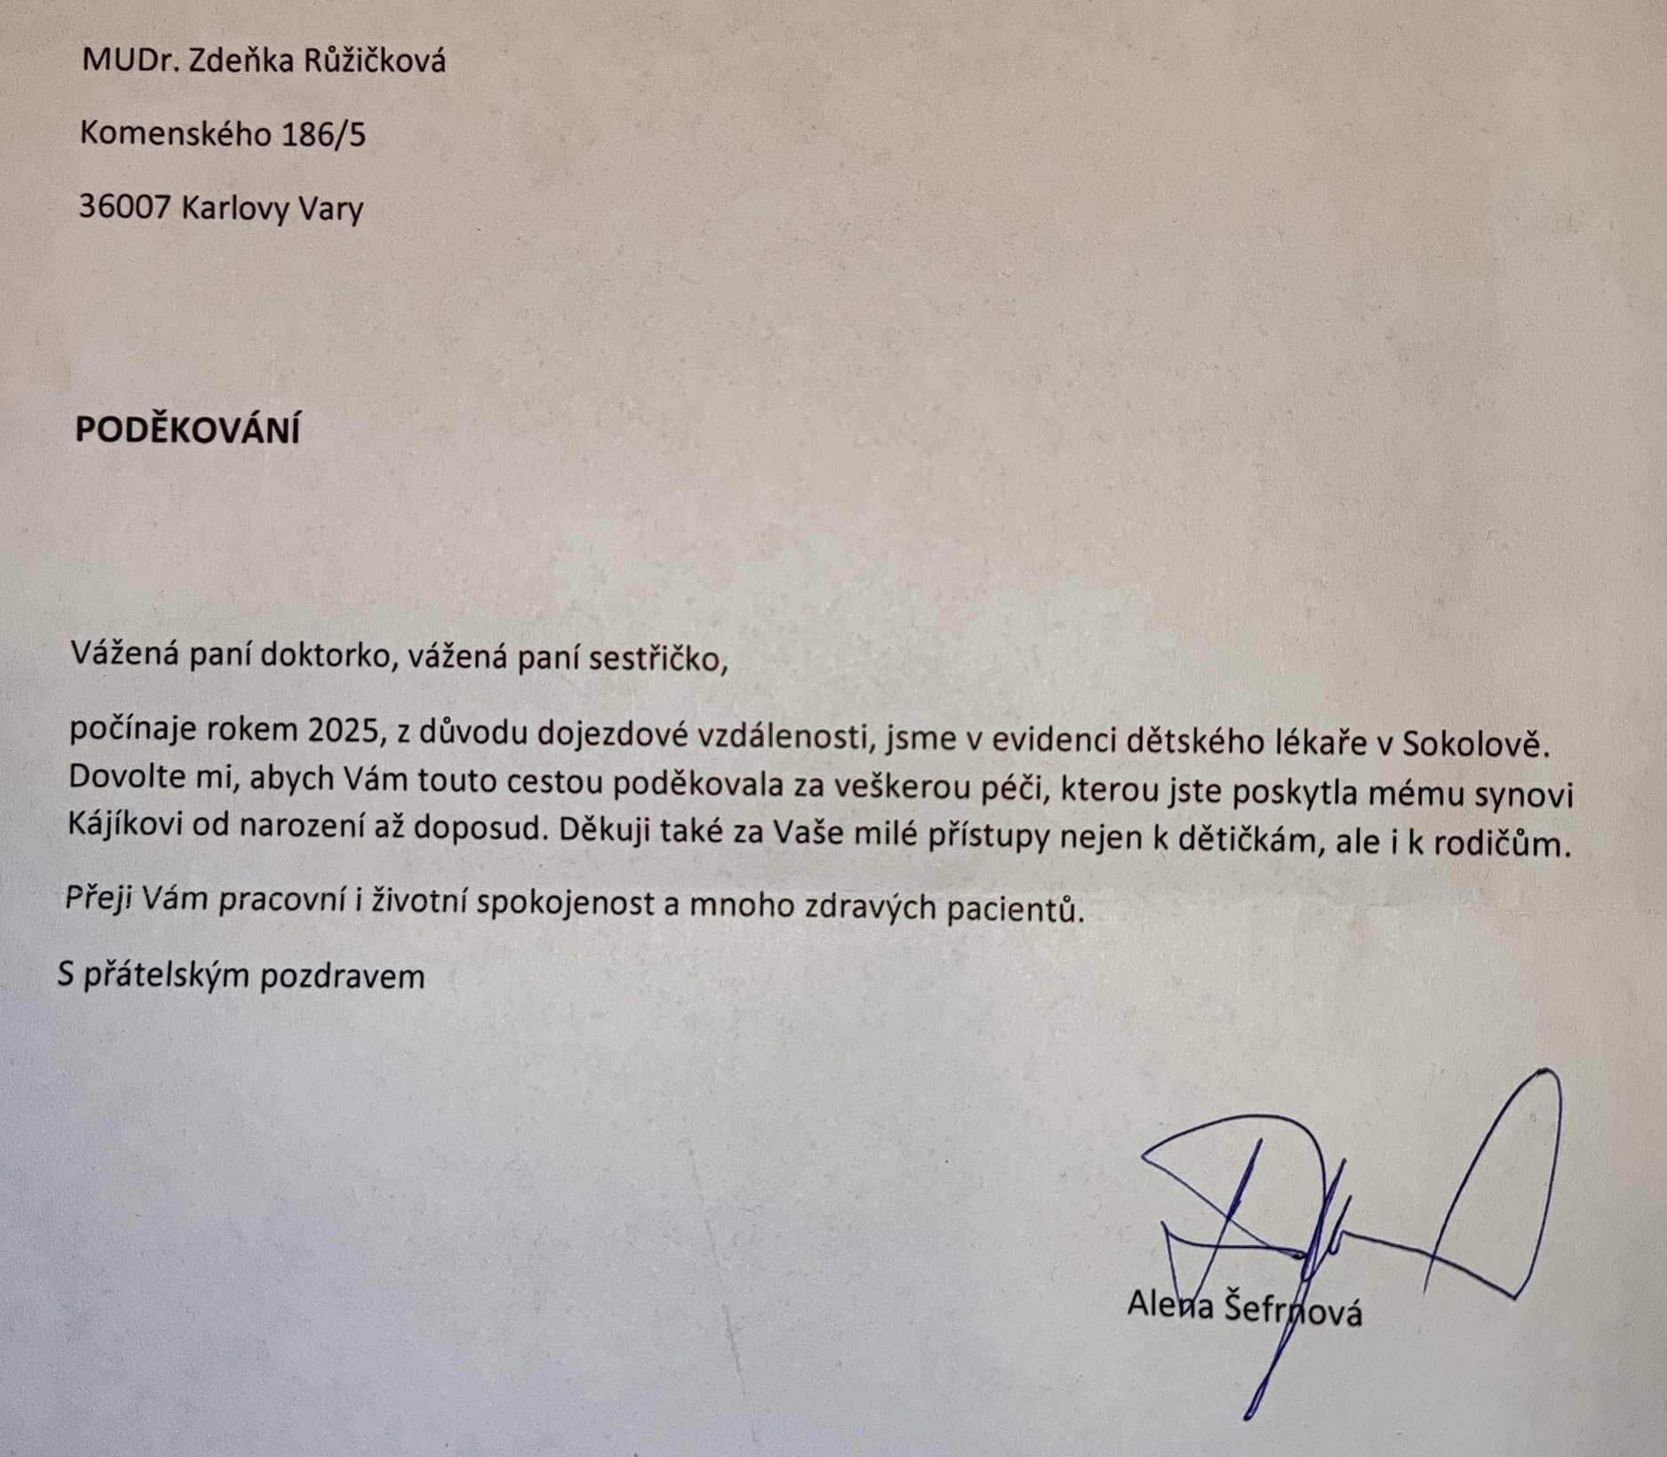
Poděkování

Slide 36
Děkuji za pozornost

